Slide 1

GPS TRACKER
Tomáš Mikl

Slide 2
Osnova
Využití
M5stickC Plus, AT6558
Fungování GPS
Webová aplikace – Frontend
Google Maps vs Mapy.cz
Webová aplikace – Backend
Rest API – Fungování
Entity Framework - Fungování
Uložení dat

Slide 3
Využití
Sledovací zařízení
Příklad

Slide 4
M5stickC PLUS , AT6558
Displej
Knihovna
Důvod zvolení M5stickC PLUS

Slide 5
Fungování GPS
Kosmická část
Řídící část
Uživatelská část

Slide 6
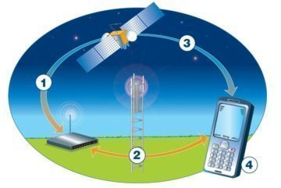
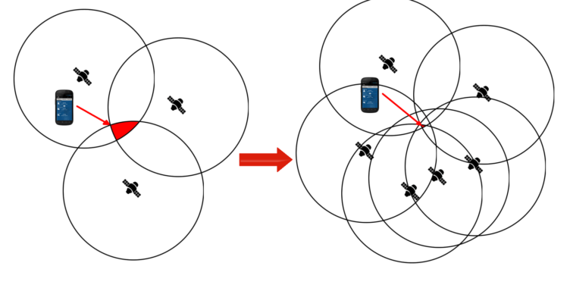
Fungování GPS
31 družic, 11h 56m
Stanice
Přijímač a Vysílač

Slide 7
Webová aplikace - Frontend
Bootstrap
Mapy

Slide 8
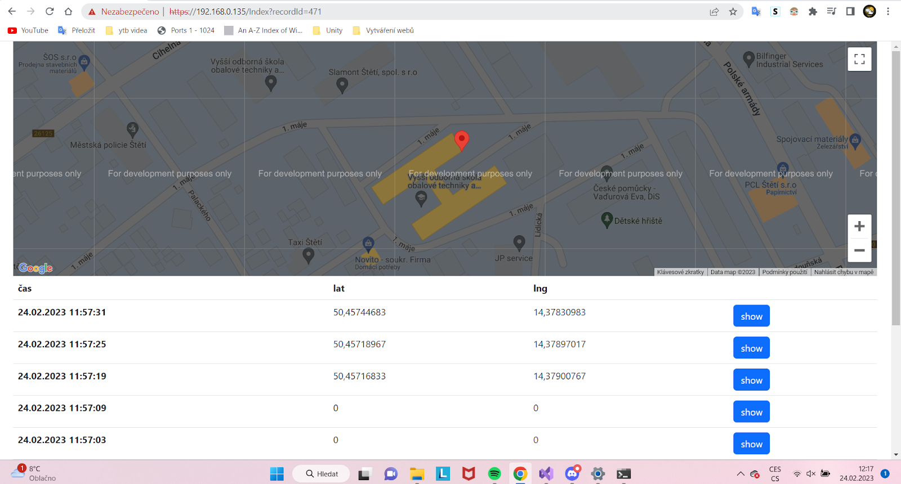
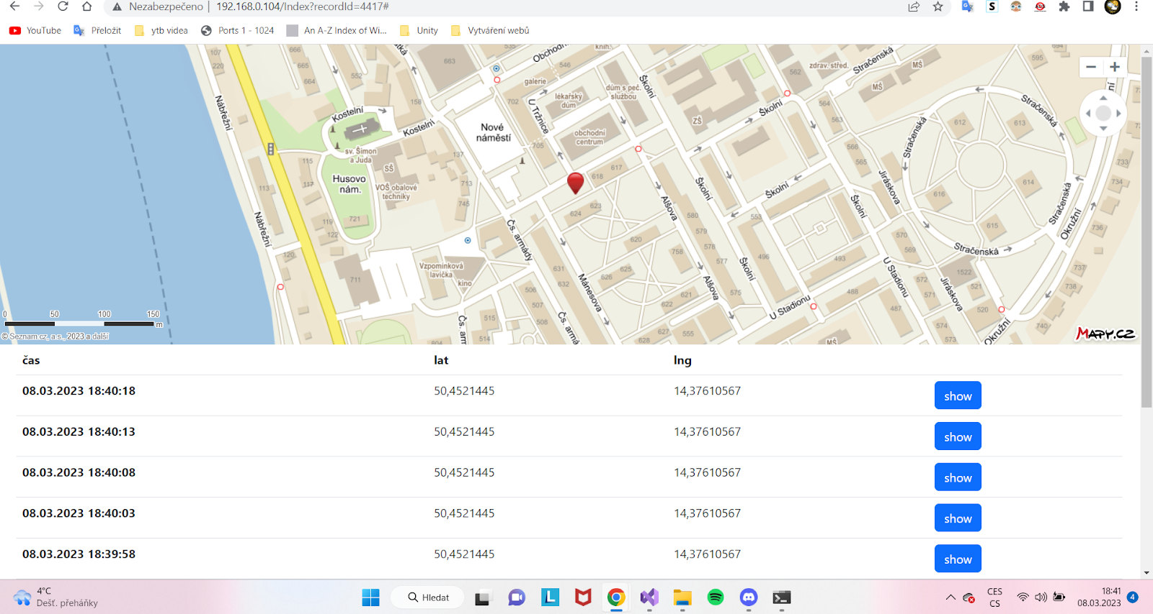
Google Maps vs Mapy.cz

Slide 9
Webová aplikace - Backend
ASP.NET Core
MVC
Databáze
Rest API
Entity framework

Slide 10
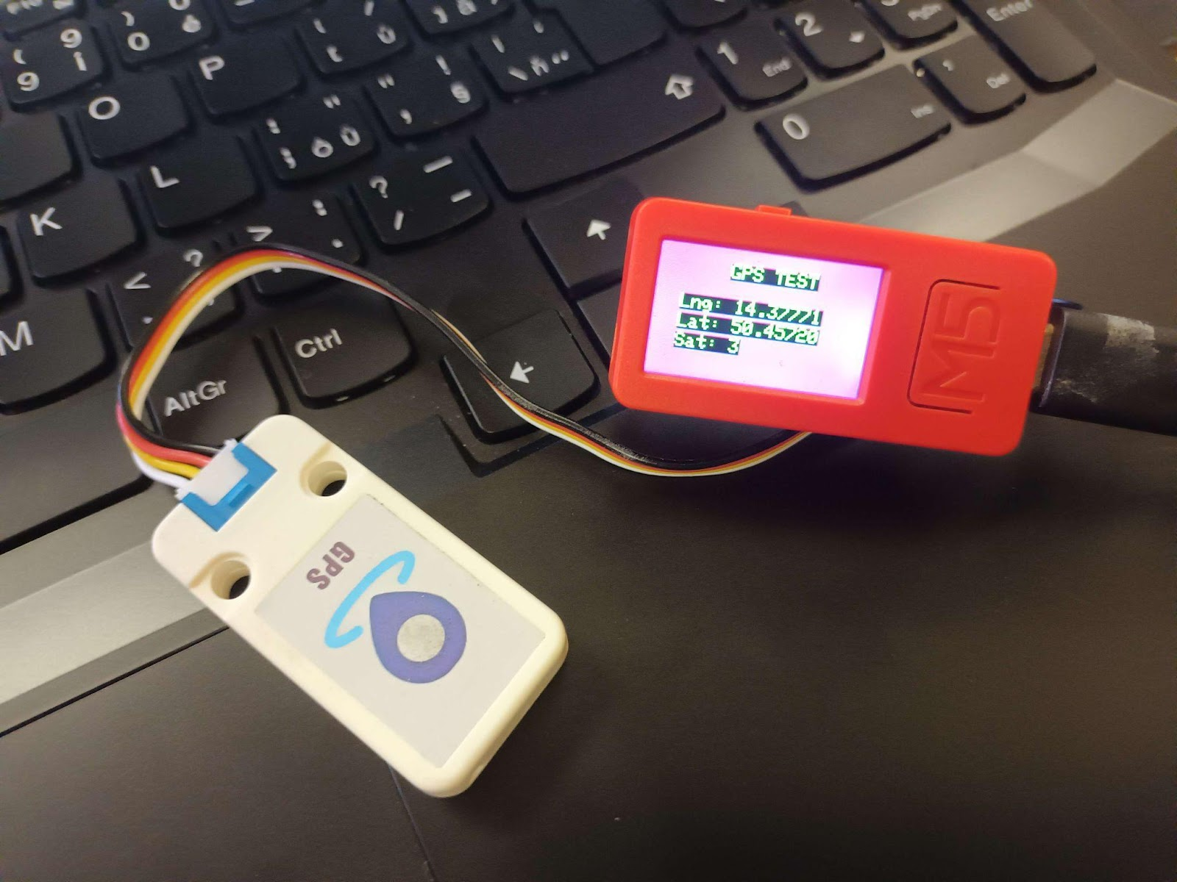

Rest API - fungování
Data z M5StickC PLUS Webová Aplikace
POST data
¨

Slide 11
Entity Framework - fungování
Práce s daty v databázovém úložišti
Záznamy v databázi Entity Framework Objekty v C#
Entity Framework poskytuje mapování objektů na tabulky v relační databázi a umožňuje pracovat s databázovými záznamy jako s běžnými objekty
Propojeno s databází pomocí Connection String

Slide 12

Uložení dat

Slide 13
Odkazy
Obr. PostgreSQL: https://kinsta.com/wp-content/uploads/2022/02/postgres-logo.png
Obr. Fungování GPS: https://www.svetandroida.cz/media/2016/03/A_GPS.jpg
Obr. 2 Fungování GPS: https://www.svetandroida.cz/media/2016/03/GPS-satelit-4.png
Obr. Notebook: https://iczc.cz/46me5es50mgeubl9a1fmlo4mo6-7_1/obrazek
Ostatní obrázky – vlastní zdroje

